Slide 1
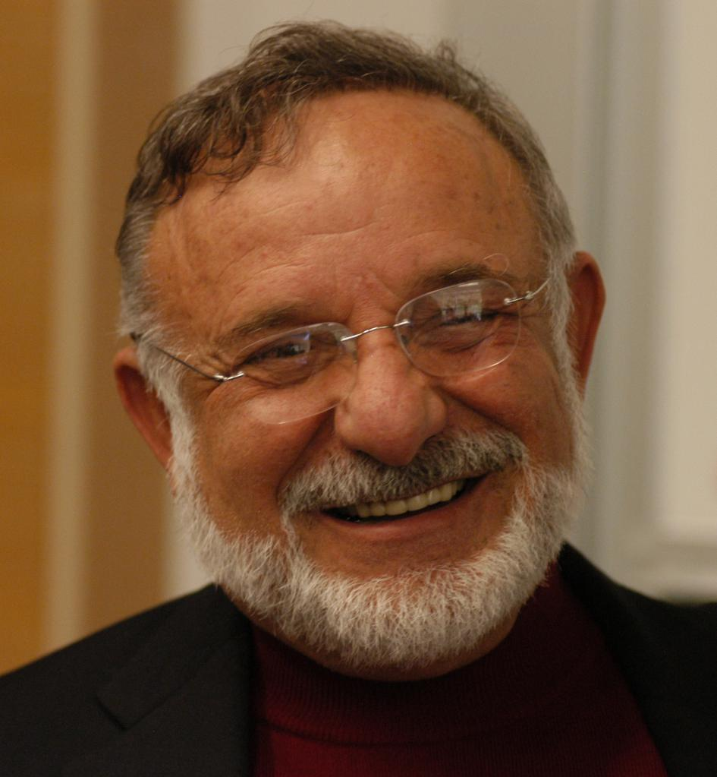
Работа с педагогическим коллективом на основе «Витаминного кода И.Адизеса»
Лукьянова О.В. ,
старший воспитатель
МБДОУ №113 Советского района г.Казани

Slide 2
https://adizes.me/paei_test/

Slide 3
Paei "Производитель": знает, что нужно клиенту; умеет создать то, что нужно клиенту; самостоятельно производит продукт; обладает мотивацией достижения.
Paei, Producer) - деловит и практичен, должен быть знающим и целеустремленным, производит выдающиеся результаты работы.

Slide 4
ПРОИЗВОДИТЕЛЬ
Этот человек любит заниматься рабочим процессом, настроен на результат. Он не расположен к соблюдению всех инструкций, и готов иногда отступить от правил, чтобы добиться желаемого. Ему нужно видеть перед собой цель, а как решить задачу, он разберётся самостоятельно. Поэтому ему нужно знать своё дело досконально и разбираться в мелочах.

Slide 5
pAei "Администратор": методичен и организован; способен видеть "подводные камни"; знает, что происходит в компании; заботится о достоверности информации; не производит продукт.
pAei, Administrator) -скрупулезен и педантичен, организация оптимального порядка в процессах.

Slide 6
АДМИНИСТРАТОР
Функционал его сводится к четкому следованию правил, соблюдению норм и сроков.
Он склонен контролировать всех и вся, любит составлять списки и инструкции.
Администратор может придать форму любой безумной идее и сделать ее вполне достижимой. Такой человек видит все риски изначально, до воплощения в реальность.
Беспокоится, чтобы все дела были доведены до конца, информация была сохранена.

Slide 7
paEi "Предприниматель": выбирает направление развития компании; является творческой личностью; проявляет смелость и готовность действовать.
(paEi, Entrepreneur) творческая личность, способная намечать новые направления и изобретать стратегии, генерация инновационных идей, новых тенденций.

Slide 8
ПРЕДПРИНИМАТЕЛЬ
Такому человеку трудно сосредоточиться на одном и методично следовать к достижению результата. Зато ему нет равных, когда нужно найти новую линию развития или придумать уникальный продукт. Его не интересуют промежуточные результаты, только великая идея.

Slide 9
paeI "Интегратор": способен объединять людей; обладает творческими способностями; проясняет недоразумения; чувствует и понимает других людей; не стремится стать незаменимым.
paеI, Integrator) – уклончив и обходителен, гармонизация отношений в коллективе и развитие связей

Slide 10
ИНТЕГРАТОР
Он создаёт командный дух, сам следует правилам корпорации и мотивирует коллег на работу. Интегратор бывает пассивным (сам участвует в группе) и активным (сплачивает, но сам остаётся в стороне). Кроме того, его деятельность бывает вертикальной (направленной на высшее руководство), горизонтальной (в своём профессиональном круге) и нижней (с подчинёнными).

Slide 12
Реализация каждой функции позволяет получить ответ на соответствующий вопрос.
Р - Что нужно сделать?
А - Как это нужно сделать?
Е - Когда и зачем это нужно сделать?
I - Кто это должен делать?

Slide 13
Р 40% А 13% Е 17% I 30%

Slide 15
Что делать, если вы производитель:
Прежде чем выполнять задачи, подумайте: действительно ли это необходимо?
Составьте список задач, которые можете сделать только вы.
Думайте о долгосрочных результатах.
Уделяйте внимание не только результату, но и процессу.

Slide 16
Что делать, если вы администратор:
Отступайте от плана, рискуйте. В эпоху перемен это необходимо.
За несоблюдение правил коллегами не судите строго.
Рассматривайте каждую конкретную ситуацию отдельно. Иногда, чтобы сохранить хорошие отношения, приходится отступать от плана.

Slide 17
Что делать, если вы предприниматель.
Не спешите озвучивать каждую идею.
Отложите решение на день: вы ликвидируете эмоции и успеете все обдумать.
Давайте другим коллегам высказаться.

Slide 18
Что делать, если вы интегратор:
Если нужно решить вопрос, представьте, что вы на необитаемом острове. У вас нет советчиков. Решение — за вами.
Не бойтесь критики. Если кто-то не разделяет вашу точку зрения, выслушайте.
Выделите час на общение с коллегами, остальное время посвящайте стратегическим вопросам .

Slide 19
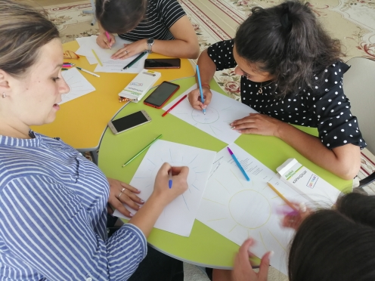
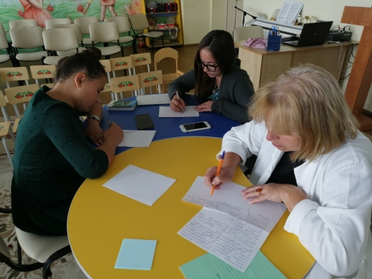

Slide 20
На доске 4 колонки, на которые наклеиваются стикеры согласно инструкциям

Slide 21
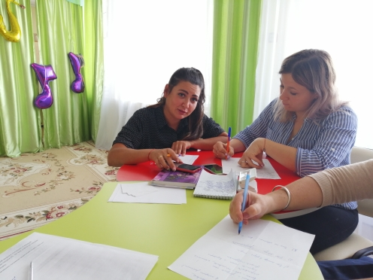

Slide 22
SMART-анализ

Slide 23
Результативности можно добиться если выдвинуть на передний план функции Р и Е.
Эффективности можно добиться, задействовав функции A и I.

Slide 24
«Организацию выручит взаимодополняющая команда, члены которой придерживаются разных подходов, а задачи каждого четко определены».
Ицхак Адизес.

